Slide 1
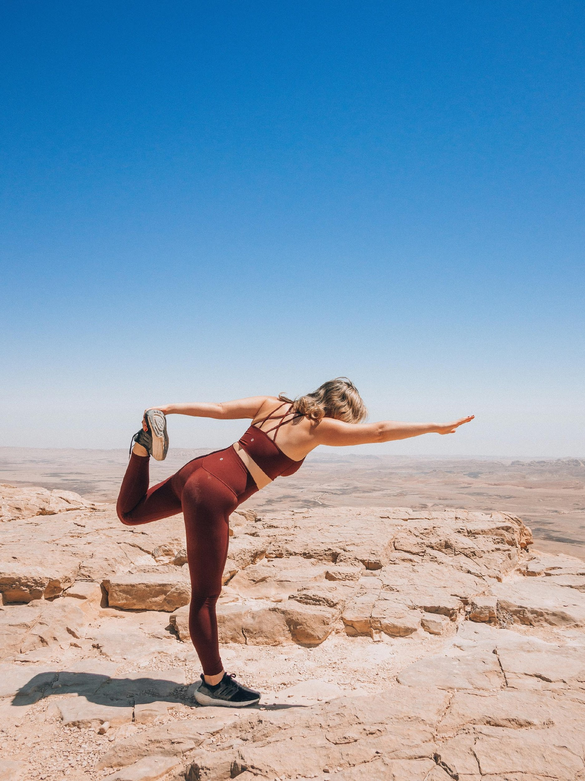


APRESENTAÇÃO TIAW
FITLIFE

Slide 2
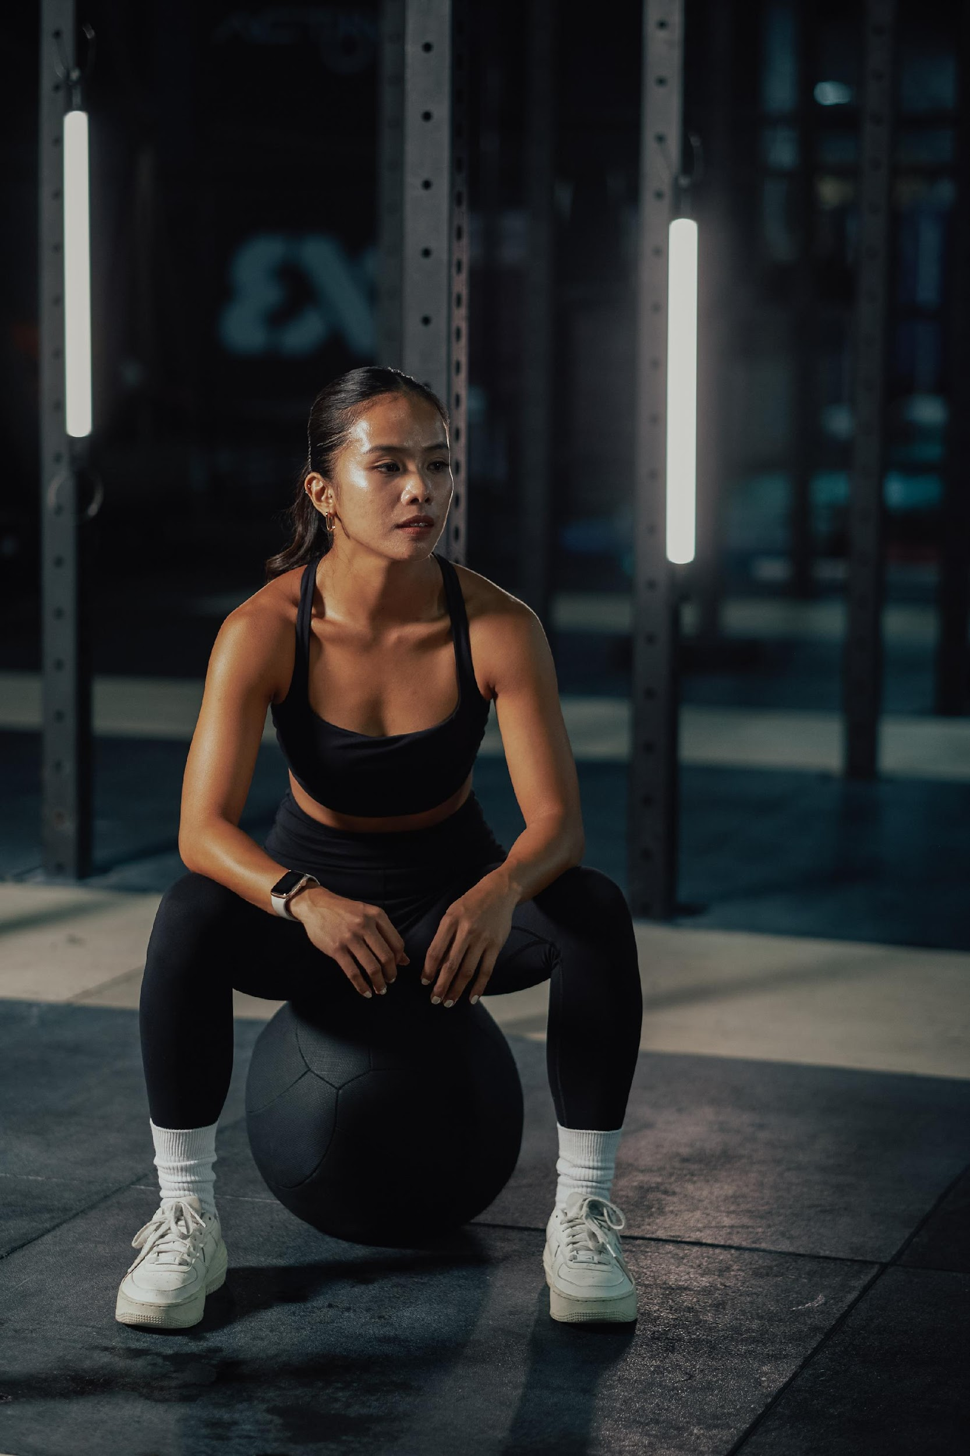
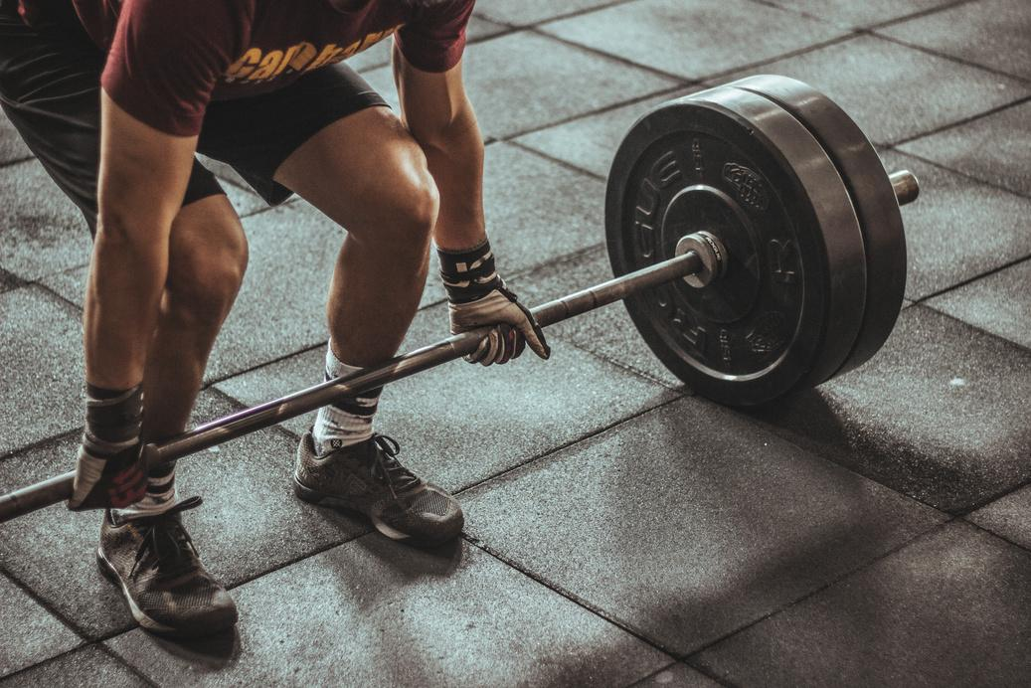

g
FITLIFE
INTRODUÇÃO DO PROJETO
A busca por qualidade de vida aumentou o interesse por atividades físicas.
PROBLEMAS
Usuários têm dificuldade em montar treinos eficazes e acompanhar resultados.
Muitos têm dificuldades em manter a disciplina e acompanhar o próprio progresso.
Falta de organização e acompanhamento gera desmotivação e abandono dos treinos.
A aplicação fitness oferece uma solução prática para organizar treinos, monitorar evolução e manter a motivação.
Muitos apps existentes são caros ou complicados de usar.

Slide 3
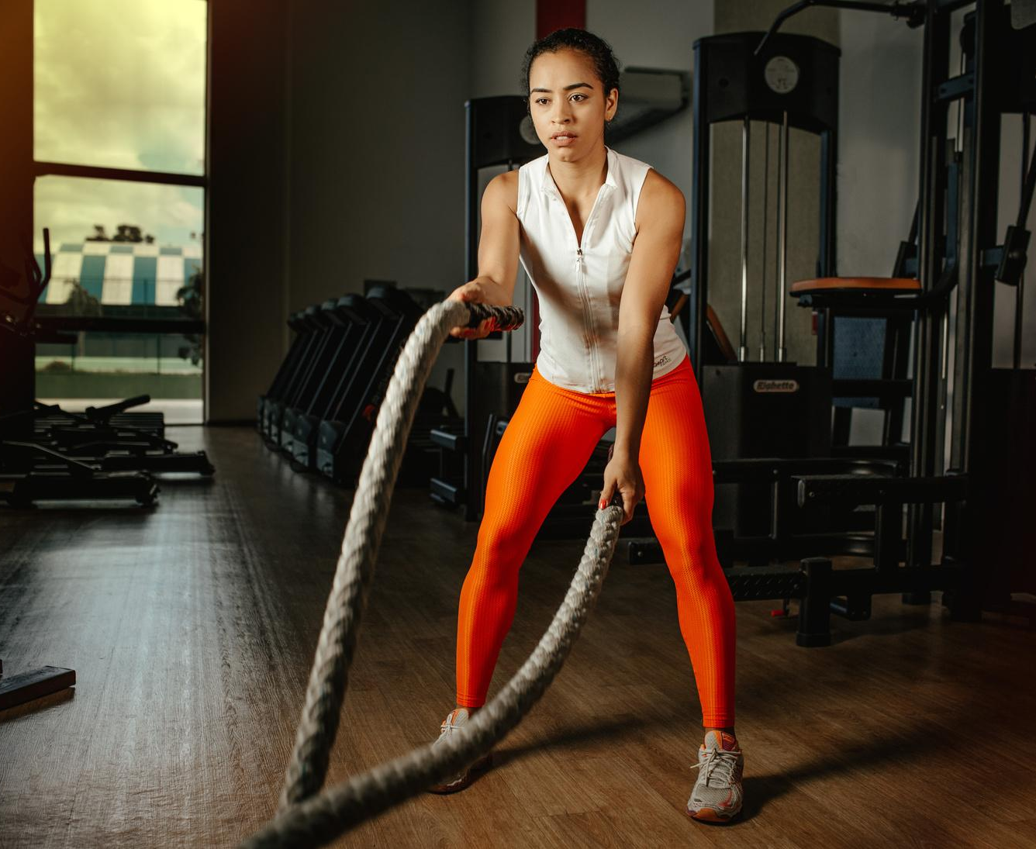
PÚBLICO-ALVO
•Homens e mulheres que buscam uma ferramenta prática para organizar treinos e melhorar sua saúde.
• Atende tanto iniciantes quanto usuários mais avançados, com foco em diferentes necessidades e estilos de vida.
•A Organização Mundial da Saúde (OMS) recomenda a prática regular de atividades físicas para todas as idades, com orientações específicas para cada idade.

Slide 4
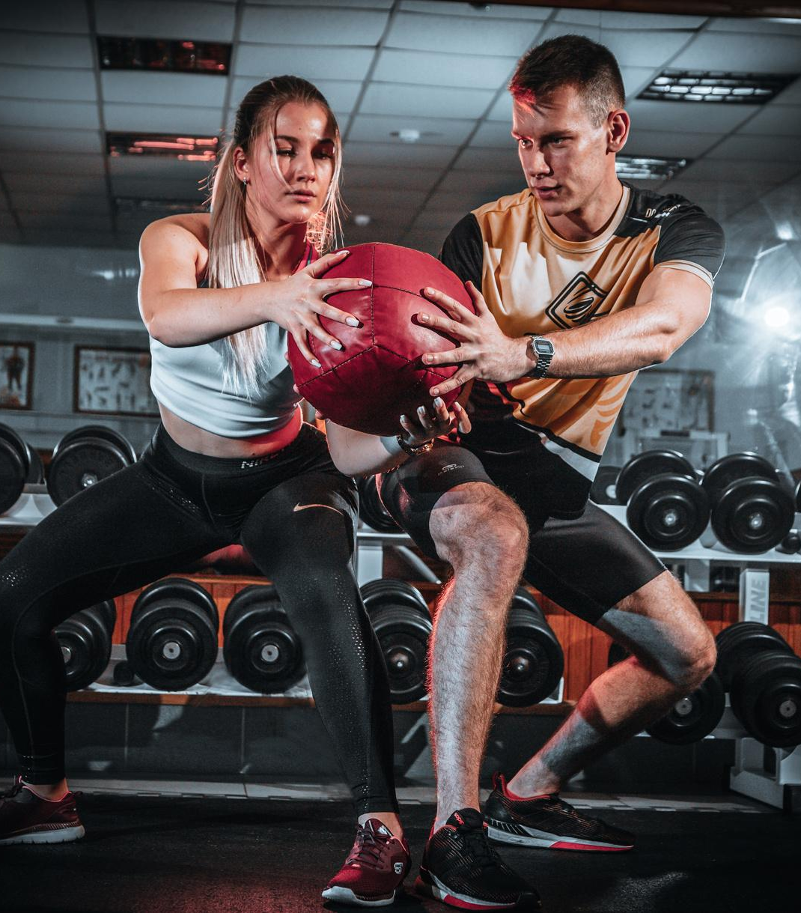
FITLIFE
HISTÓRIAS DE USUÁRIO
Como um iniciante, Quero sugestões de treinos baseados no perfil para fazer treinos baseados no meu nível.
Como um usuário Regular, Desejo personalizar e organizar meus treinos para adequar os treinos a minha rotina.
Como usuário com uma rotina de corrida, Preciso de lembretes automáticos para não me esquecer dos treinos.
Como usuário focado em emagrecimento preciso saber as calorias gastas para calcular meu consumo.
Como usuário com pouca experiência em tecnologia, quero navegar com facilidade pelo aplicativo, para que eu possa usar todas as funções sem dificuldade.

Slide 5
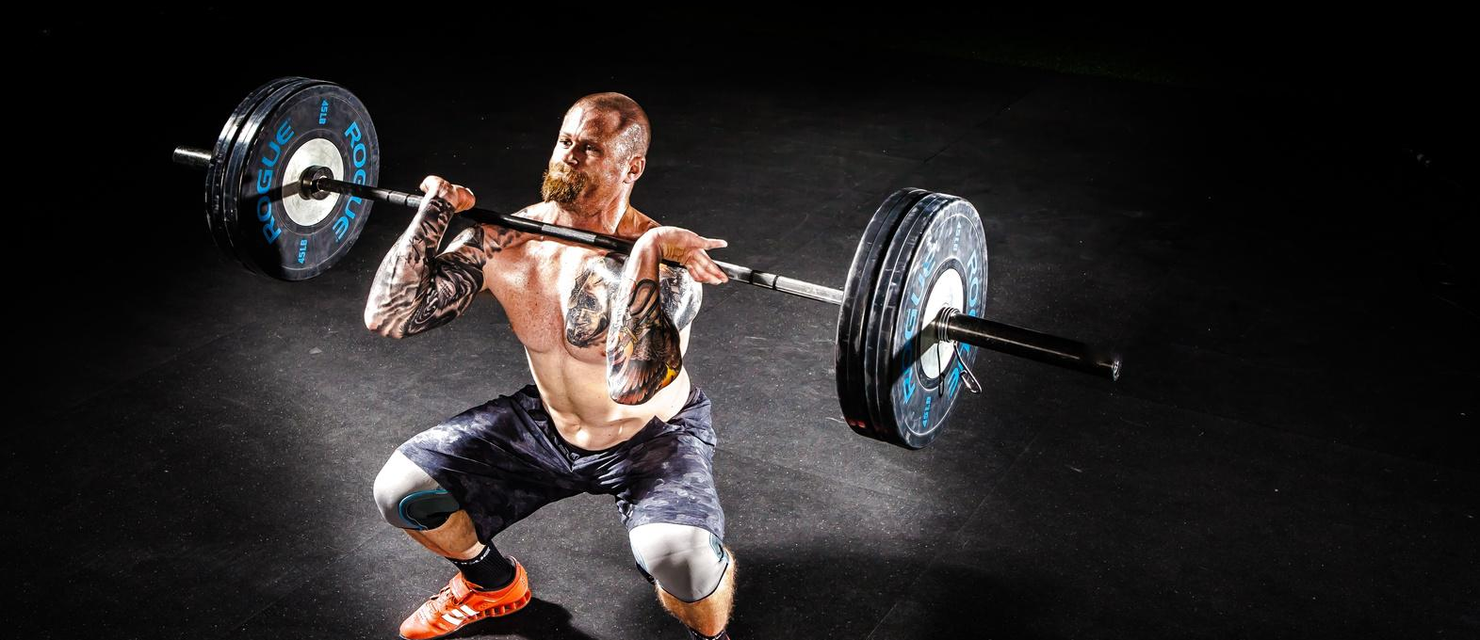

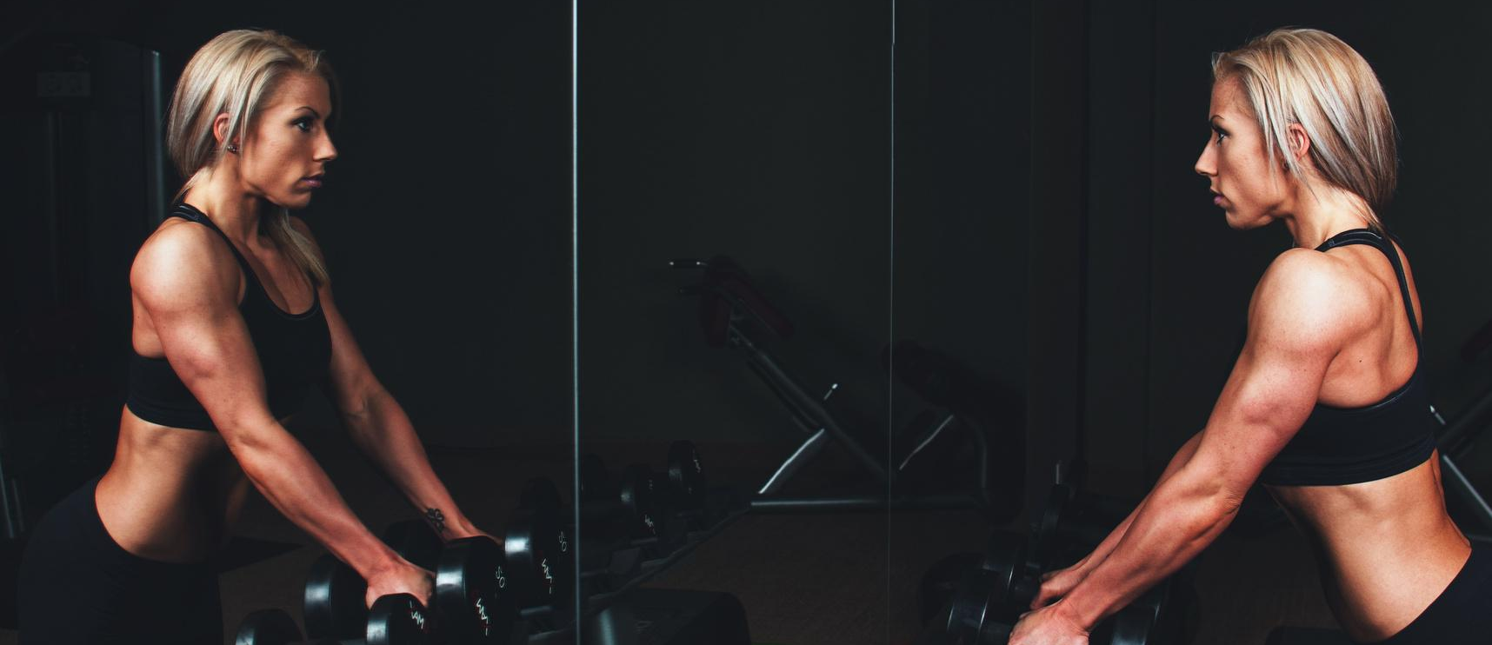

FITLIFE
REQUISITOS
FUNCIONAIS
Cadastro de usuário e objetivos.
Histórico de desempenho com gráficos
Sugestões personalizadas de treinos.
Cálculo de galorias gasta
Lembretes de treinos
NÃO FUNCIONAIS
Interface intuitiva e responsiva.
Alta disponibilidade e segurança de dados
Perfomance rápida e confiável

Slide 6
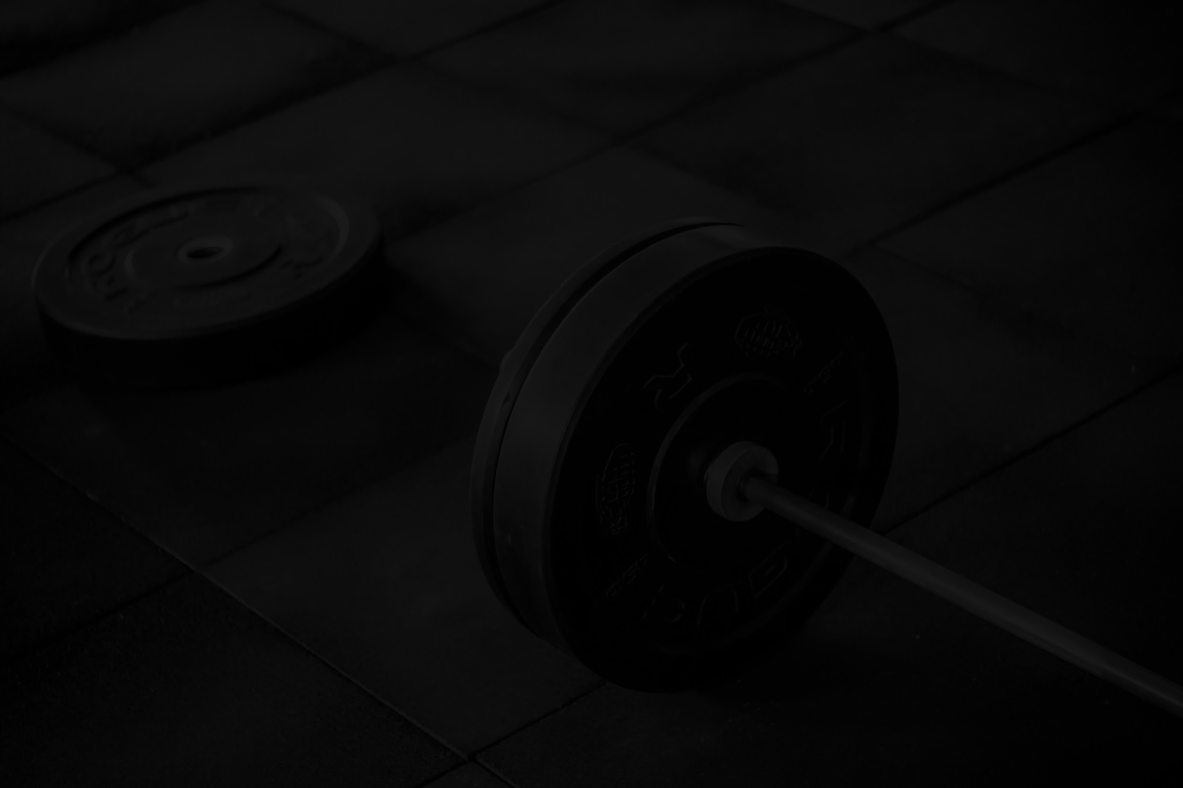

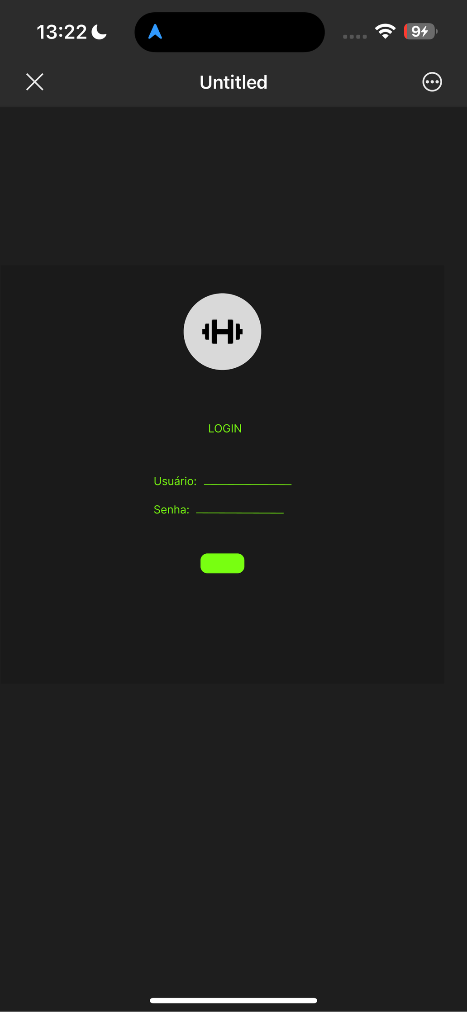
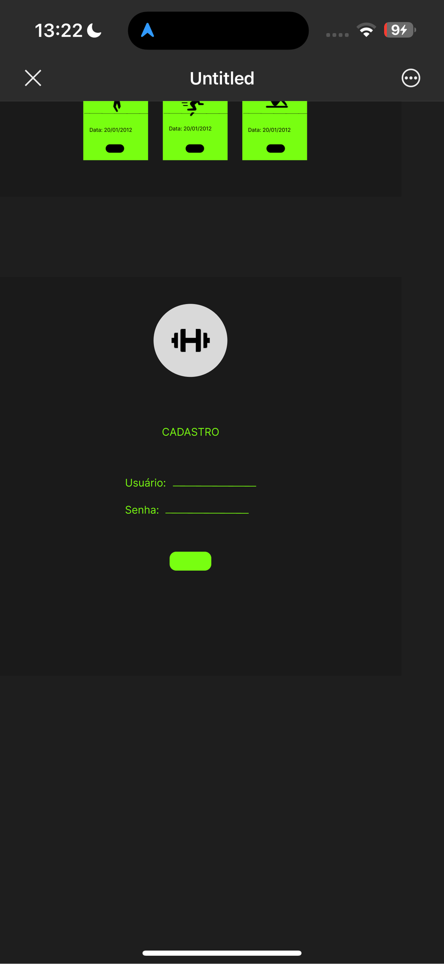
INTERFACE

Slide 7
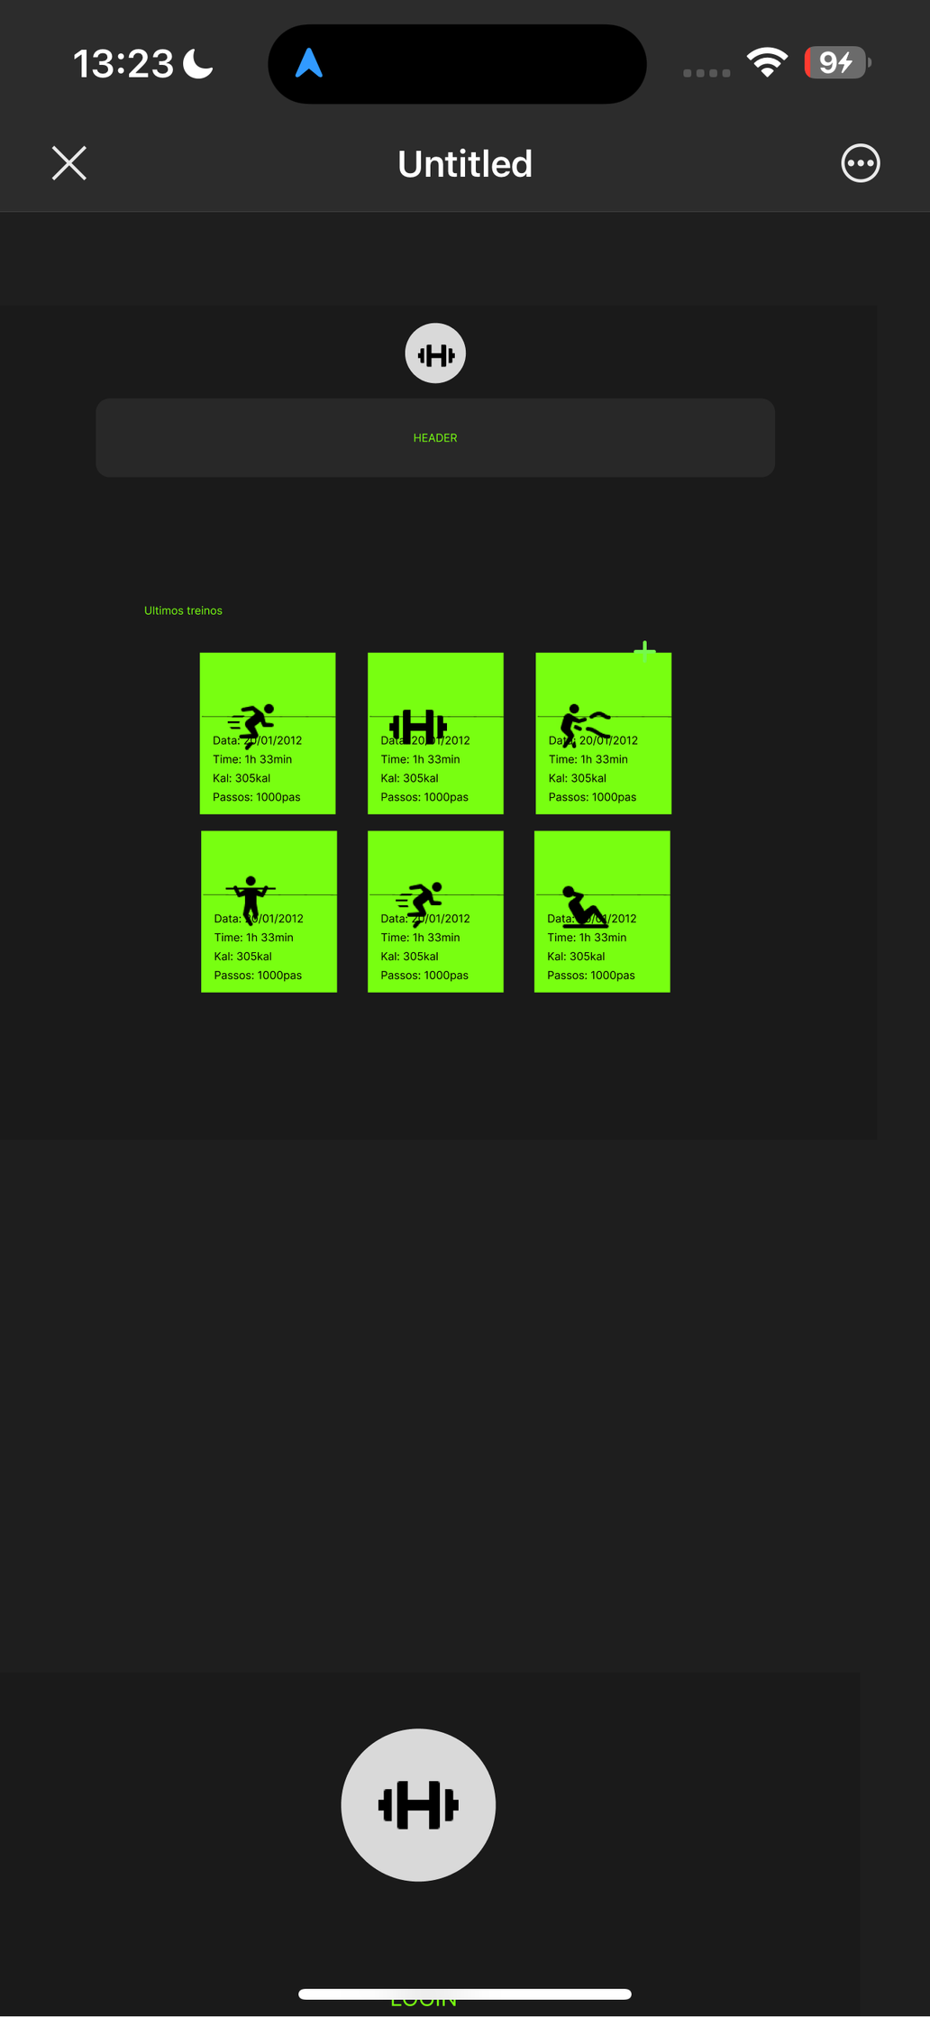
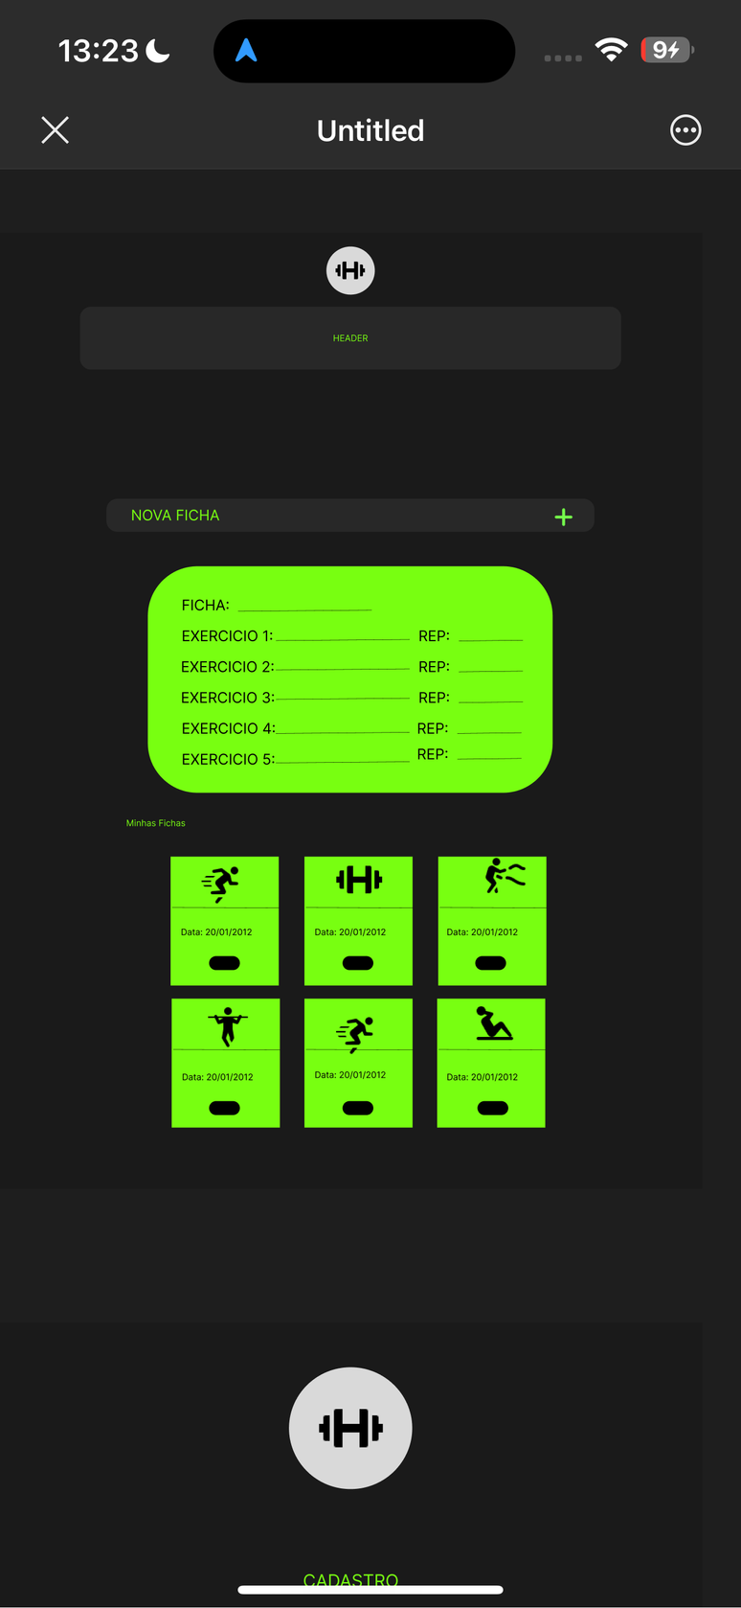
INTERFACE

